Slide 1



26.05.2023 г. Белгород
РАБОЧАЯ ВСТРЕЧА
Ресурсных центров НКО
Белгородской области
© 2023 БРОО «ЦСИ «Вера»

Slide 2

РЕСУРСНЫЙ ЦЕНТР
Ресурсным центром СО НКО является организация, оказывающая информационную, консультационную, образовательную, организационную и иную ресурсную поддержку социально ориентированным некоммерческим организациям, содействующая внедрению в их деятельность новых социальных и управленческих технологий, а также формированию среды, способствующей развитию и деятельности социально ориентированных некоммерческих организаций.
© 2023 БРОО «ЦСИ «Вера»

Slide 3
РЕСУРСНЫЙ ЦЕНТР
Организации, которые обладают ОПРЕДЕЛЕННОЙ КВАЛИФИКАЦИЕЙ И ОПЫТОМ,
И ПОМОГАЮТ НКО И АКТИВИСТАМ делать среду вокруг лучше и комфортнее.
© 2023 БРОО «ЦСИ «Вера»

Slide 4

СОЗДАНИЕ
МУНИЦИПАЛЬНЫХ РЕСУРСНЫХ ЦЕНТРОВ НКО Белгородской области
6
© 2023 БРОО «ЦСИ «Вера»

Slide 5
Динамика привлечения грантов в Белгородскую область
Привлечено на конец 2022 года
более 176 млн. руб.

Slide 6

РЕСУРСНЫЙ ЦЕНТР: услуги
Консультации НКО:
Создание и регистрация НКО
Юридические вопросы деятельности
Кадровое делопроизводство
Бухгалтерский учёт и отчетность
Проектная деятельность
Работа с целевыми средствами
© 2023 БРОО «ЦСИ «Вера»
3

Slide 7

РЕСУРСНЫЙ ЦЕНТР: услуги
Обучение НКО
Ведение бухгалтерского и налогового учёта
Информационная поддержка
Организационная помощь
© 2023 БРОО «ЦСИ «Вера»
3

Slide 8

#РегионНКО
Проект
Общественной палаты РФ
по развитию некоммерческого сектора и поддержке социально ориентированных НКО
6
© 2023 БРОО «ЦСИ «Вера»

Slide 9
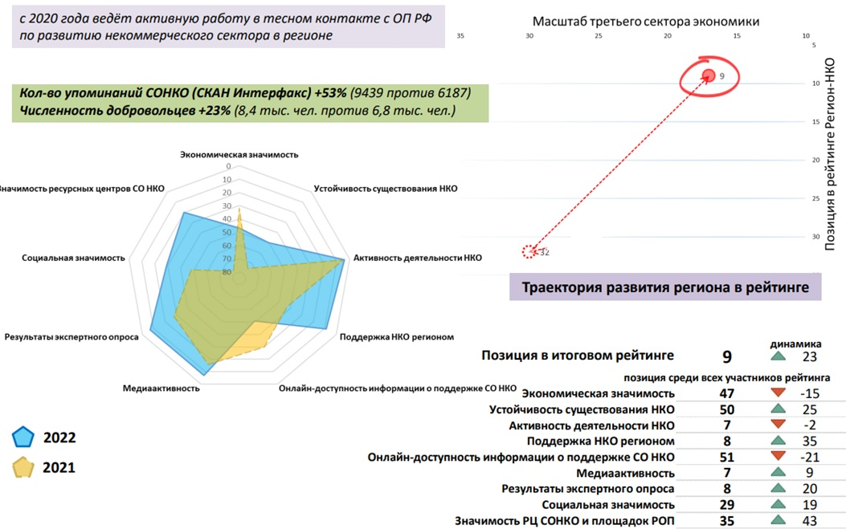
Рейтинг «Регион НКО»

Slide 10
ЧТО ДЕЛАТЬ РЦ?
Регулярная работа РЦ: консультации, обучение, помощь с проектами, контроль качества проектных заявок, взаимодействие с муниципальными администрациями, обеспечение информационно открытости и т.д.
Помощь новым НКО: кураторство, дополнительные меры поддержки, помощь в ведении бухгалтерского учета и пр.
© 2023 БРОО «ЦСИ «Вера»

Slide 11
ЧТО ДЕЛАТЬ РЦ?
Работа с молодежью: отдельные курсы про НКО, информационные мероприятия, взаимодействие с учебными заведениями и пр.
Помощь в заполнении отчетов (1-СОНКО и пр.)
Работа по включению НКО в реестры (ИОПУ, ПСУ, СОНКО)
© 2023 БРОО «ЦСИ «Вера»

Slide 12
РЕЕСТРЫ НКО
442 ФЗ: Реестр поставщиков социальных услуг
Реестр исполнителей общественно-полезных услуг
Реестр СОНКО (Минэко)
© 2023 БРОО «ЦСИ «Вера»

Slide 13
РЕЕСТР
ИСПОЛНИТЕЛЕЙ ОПУ
Постановление Правительства РФ от 26.01.2017 г. N 89
«О реестре некоммерческих организаций –
исполнителей общественно полезных услуг»
Предоставить в Минюст России (его территориальный орган):
- заявление о признании социально ориентированной некоммерческой организации исполнителем общественно полезных услуг;
- заключение о соответствии качества оказываемых организацией общественно полезных услуг установленным критериям (далее – заключение) по форме согласно приложению № 2 к Правилам принятия решения.
© 2023 БРОО «ЦСИ «Вера»

Slide 14

189 - ФЗ
Федеральный закон
№ 189-ФЗ
«О государственном (муниципальном) социальном заказе на оказание государственных (муниципальных) услуг в социальной сфере».

Slide 15

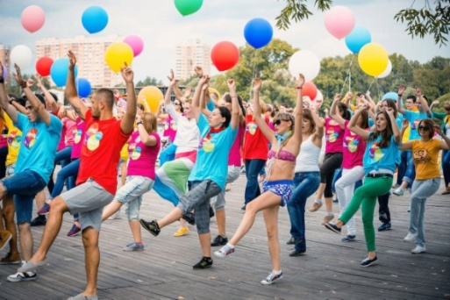
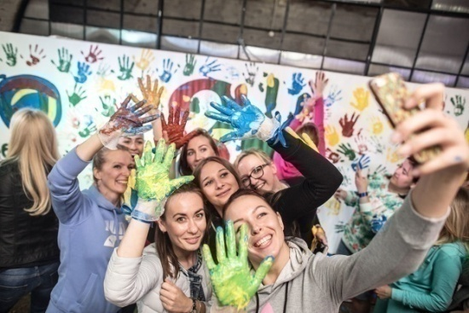
АПРОБАЦИЯ В
БЕЛГОРОДСКОЙ ОБЛАСТИ
1. Услуги в сфере здравоохранения: паллиативная медицинская помощь на территории Белгородской области;
2. В сфере социальной защиты населения: социальное обслуживание на дому;
3. Содействие занятости населению;
4. Спортивная подготовка;
5. Создание благоприятных условий для развития туризма в субъектах РФ.

Slide 16

ЖИЗНЕННЫЕ СИТУАЦИИ
Навигатор услуг и мер поддержки в трудной ситуации
Портал жизненныеситуации.рф
Ждём от НКО информацию об услугах различным категориям населения!!!
На электронную почту: broo-vera@mail.ru
© 2023 БРОО «ЦСИ «Вера»

Slide 17
ОПЫТ
МУНИЦИПАЛЬНЫХ РЕСУРСНЫХ ЦЕНТРОВ НКО Белгородской области
6
© 2023 БРОО «ЦСИ «Вера»

Slide 18

Телефон/факс 8 (4722) 555-271,
E-mail: broo-vera@mail.ru
сайт http://csi-vera.ru
https://nko31.ru/
Вконтакте: https://vk.com/nko31
Белгородская региональная общественная организация «Центр социальных инициатив «Вера»
(БРОО «ЦСИ «Вера»)
Адрес: 308033, г. Белгород, ул. Королева 2А, офис 530
СПАСИБО
© 2023 БРОО «ЦСИ «Вера»

